Slide 1


Муниципальное дошкольное образовательное автономное учреждение «Центр развития ребенка – детский сад №56 «Надежда» г. Орска»
Обобщение педагогического опыта по теме:
«Использование современных технологий по формированию основ безопасности жизнедеятельности детей дошкольного возраста»
Подготовила: воспитатель первой категории Платонова Ю.К.

Slide 2
«Воспитатель - это волшебник, который открывает детям дверь в мир взрослых.
И от того, что знает и умеет воспитатель, зависит и то, чему и как он научит
своих воспитанников»
К. Гельвеций

Slide 3
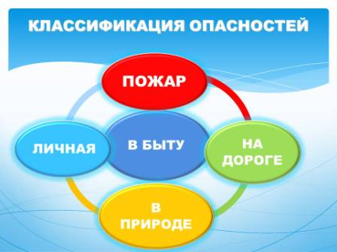

Slide 4
Современные образовательные технологии:
- технологии проектной деятельности;
- информационно-коммуникационные технологии;
-ТРИЗ - технология;
-игровые технологии
-технология создания развивающей предметно-пространственной среды.

Slide 5
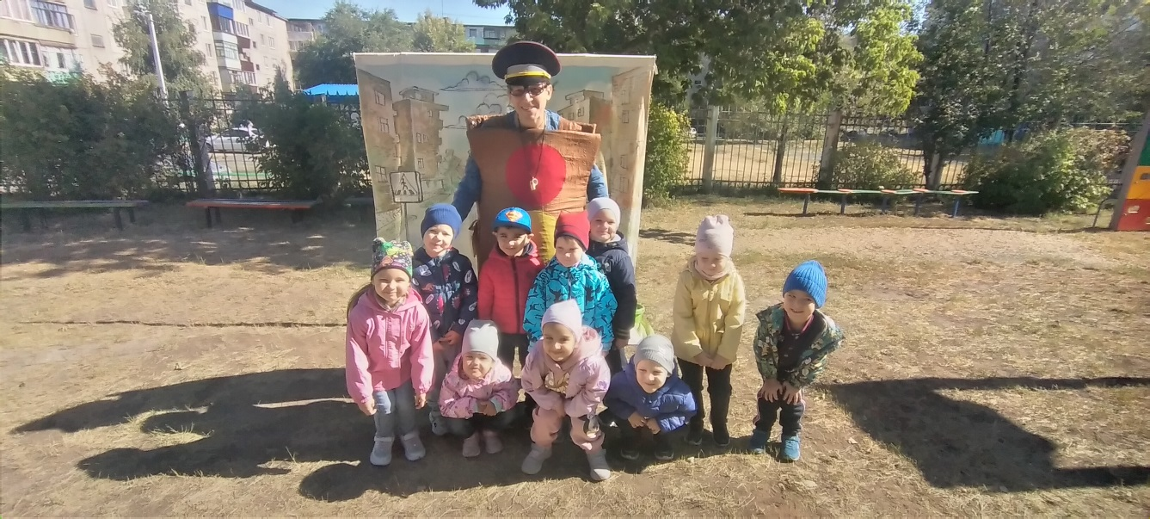
Проект по теме: «Правила дорожные знать каждому положено!» средняя группа
Цель проекта: Формировать у детей знания о правилах дорожного движения.
Задачи:
1. Познакомить детей с правилами дорожного движения, дорожными знаками, предназначенными для водителей и пешеходов.
2.Учить понимать значение световых сигналов светофора.
3.Формировать начальные навыки безопасного поведения на дороге и на улице.
4. Повышение компетентности родителей по вопросам касающихся ПДД.

Slide 6

2. Информационно-коммуникативные технологии.
Просмотр видеоматериалов
правильное обращение с огнём,
как правильно общаться с животными,
как следует правильно разговаривать с незнакомцами,
как следует кататься на лодке,
как следует гулять в лесу,
как вести себя на льду,
азбука пешехода и др.
мультимедийных презентаций
Дорожные знаки
Светофор
Правила безопасности дошкольника
Полезные продукты
Прогулка в лес
Электроприборы и др.

Slide 7

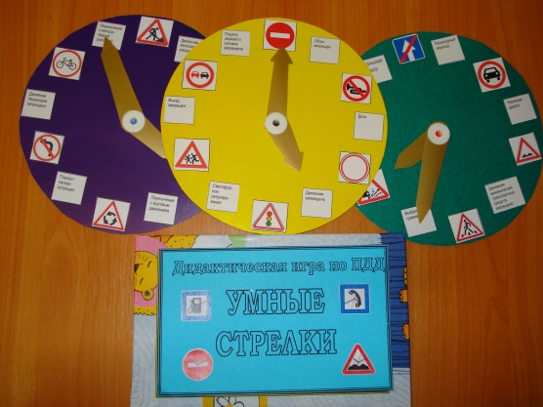
3.ТРИЗ - технология
Цель использования ТРИЗ - технологии в детском саду является развитие, с одной стороны, таких качеств мышления, как гибкость, подвижность, системность, диалектичность; с другой – поисковой активности, стремления к новизне; речи и творческого воображения.
Основной критерий в работе с детьми – доходчивость и простота в подаче материала и в формулировке сложной, казалось бы, ситуации.
Методы ТРИЗ – технологии:
метод выявления противоречий;
мозговой штурм и др.

Slide 8
Игровые технологии
игровые проблемные ситуации огонь – друг или враг дорожные знаки где живут витамины и. т. д. | игровое моделирование «Безопасная дорога», «Мой – друг Светофор», и. т. д. | игры-беседы Безопасность в доме Осторожно микробы Безопасное поведение в природе Дорожные знаки | игры-инсценировки Поехали! Юные пожарные Правила дорожного движения и др. | дидактические игры, "Источники опасности", "Знаешь ли ты?", "О чём говорит светофор", "Четвёртый лишний ", "На прогулке", "Телефон", Дорожные знаки, Знак заблудился

Slide 9

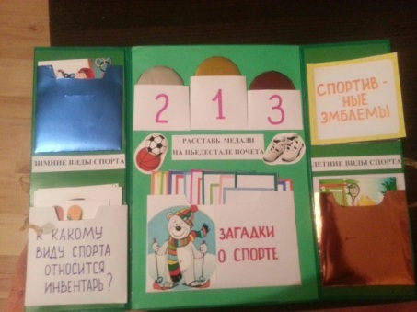
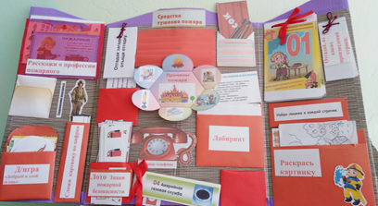
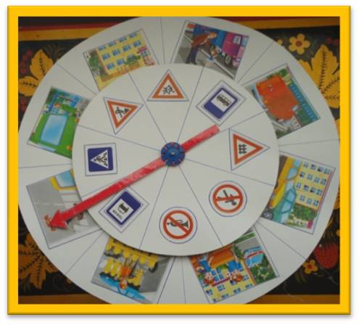

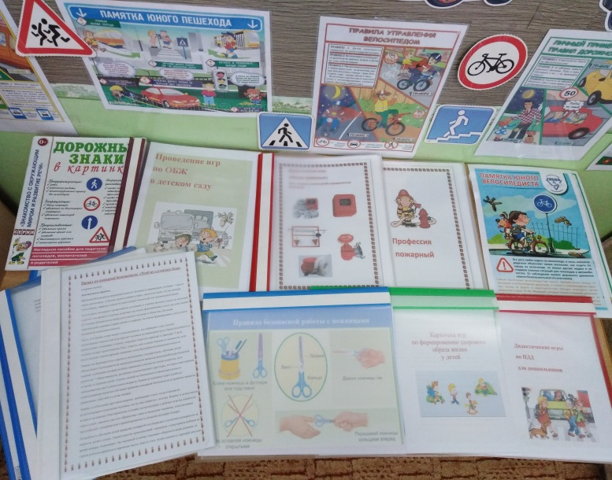
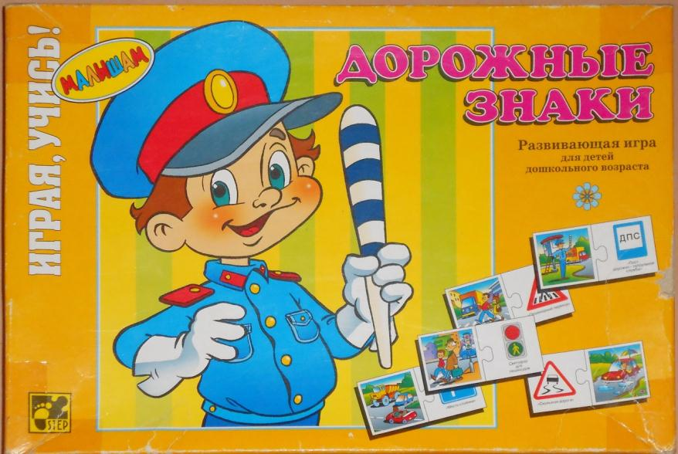

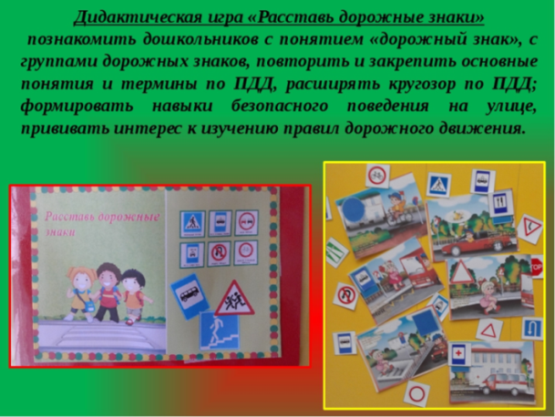

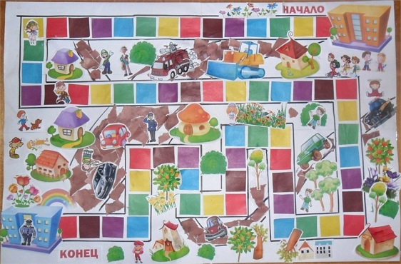

Slide 10
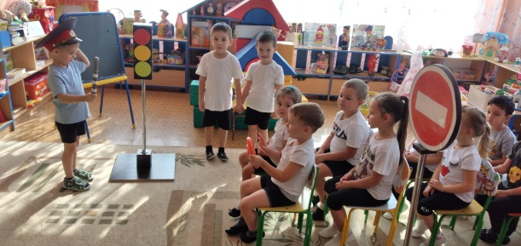
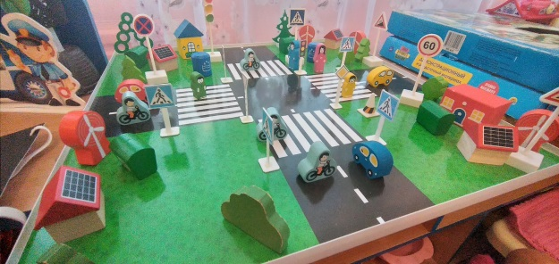
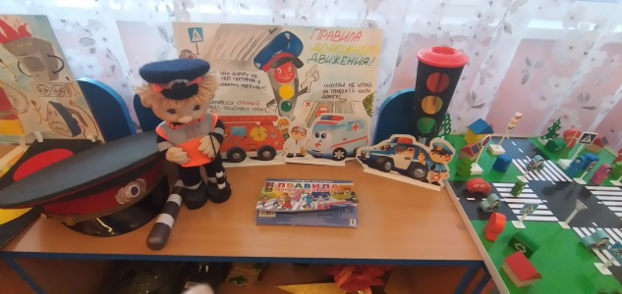
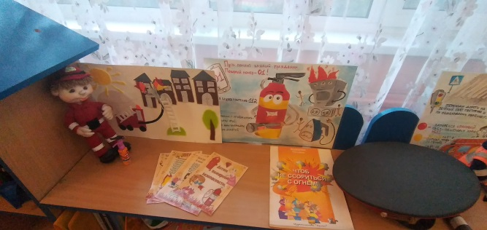
5.Технология создания развивающей предметно-пространственной среды.
Развивающая предметно-
пространственная среда
должна быть :
содержательно-насыщенной
трансформируемой
полифункциональной
вариативной
доступной
безопасной

Slide 11

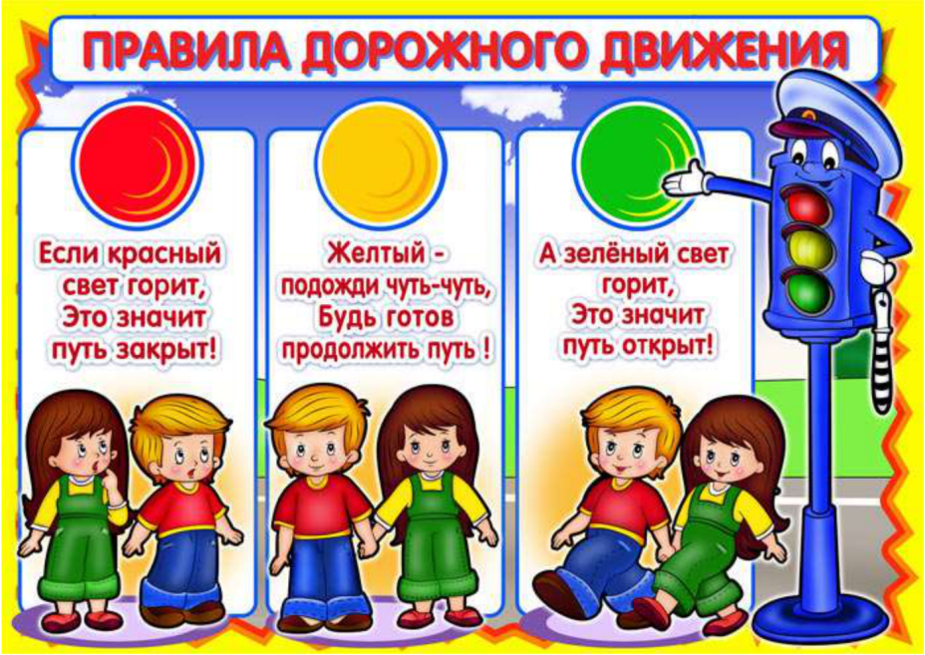
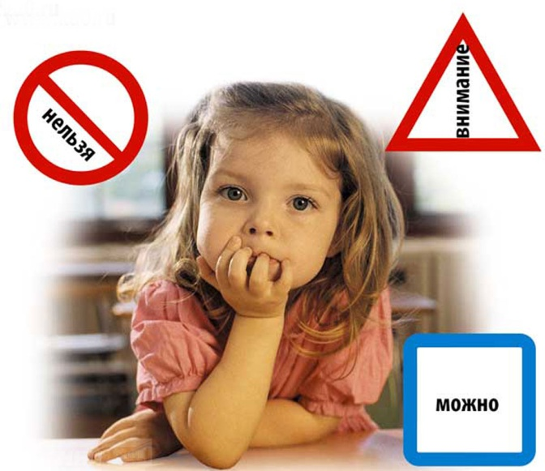
Спасибо за внимание!

